Slide 1
ROS2 –Week 7
주형찬

Slide 2
1장 ROS 프로그래밍 규칙
기본 이름 규칙
snake_case : 이름의 띄어쓰기를 언더바(_)로 표기
CamelCased : 이름의 띄어쓰기 없이 단어의 첫 글자를 대문자로 표기
ALL_CAPITALS : 이름의 띄어쓰기를 언더바(_)로 표기하고 단어를 전부 대문자로 표기

Slide 3
1장 ROS 프로그래밍 규칙
C++ style
1. 이름 규칙(Naming)
CamelCased : 타입, 클래스, 구조체, 열거형
snake_case : 파일, 패키지, 인터페이스, 네임스페이스, 변수, 함수, 메소드
ALL_CAPITALS : 상수, 매크로
2. 공백 문자 대 탭(Spaces VS Tabs)
기본 들여 쓰기(Indent)는 공백 문자(Space) 2개를 사용한다.(Tab 미사용)
3. 주석(Comments)
문서 주석은 /** */을 사용한다.
구현 주석은 //을 사용한다.

Slide 4
1장 ROS 프로그래밍 규칙
Python style
1. 이름 규칙
CamelCased : 타입, 클래스
snake_case : 파일, 패키지, 인터페이스, 모듈, 변수, 함수, 메소드
ALL_CAPITALS : 상수
2. 공백 문자 대 탭(Spaces VS Tabs)
기본 들여 쓰기(Indent)는 공백 문자(Space) 4개를 사용한다.(Tab 미사용)
3. 주석(Comments)
문서 주석은 “””을 사용한다.
구현 주석은 #을 사용한다.

Slide 5
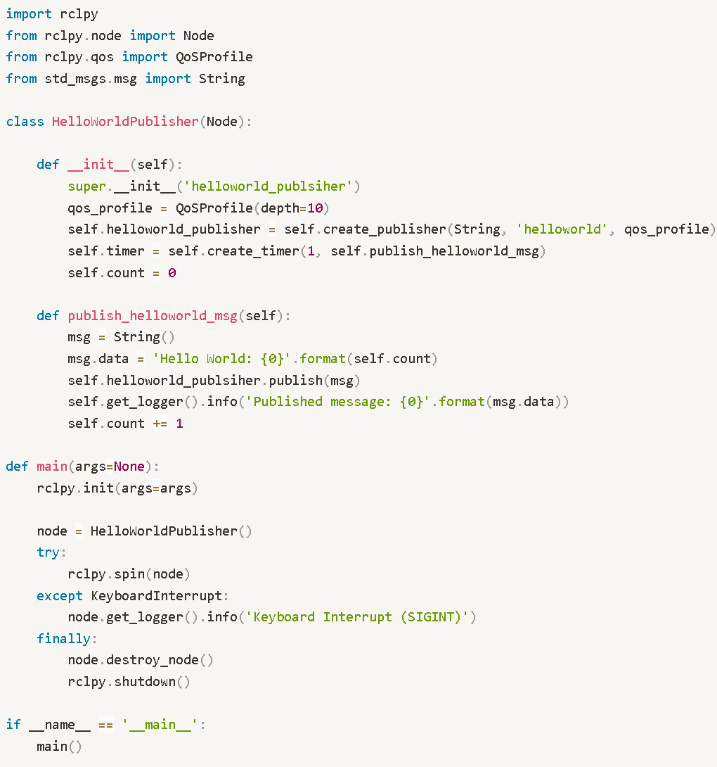
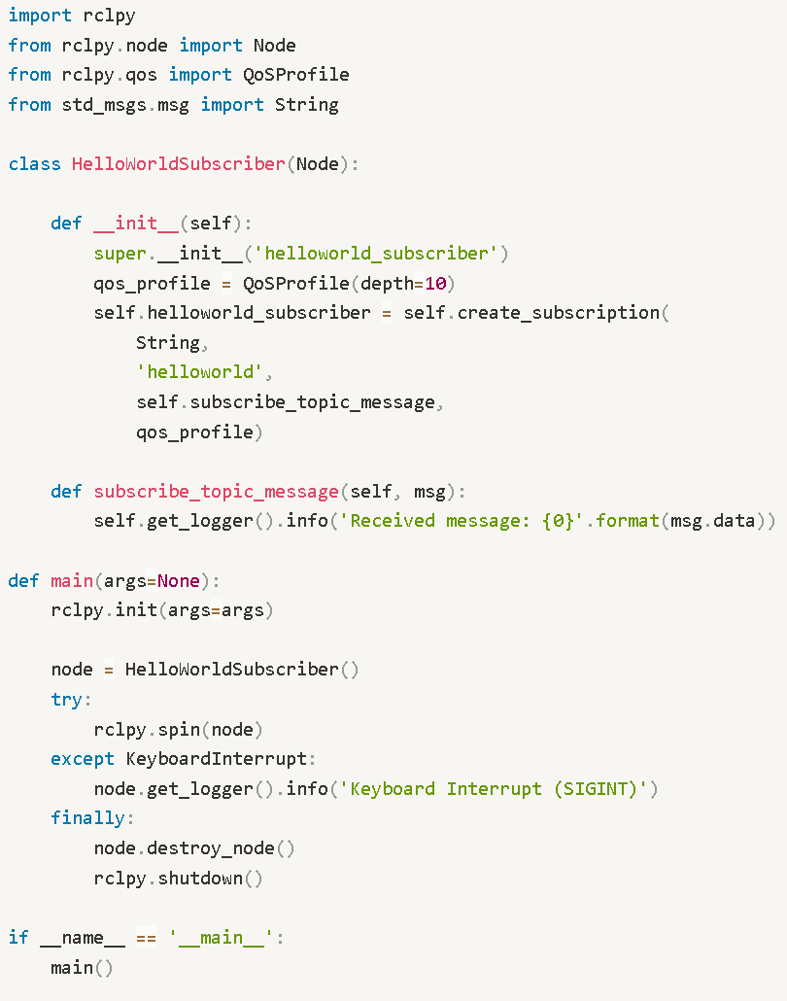
2장 ROS 프로그래밍 기초(파이썬)

Slide 6
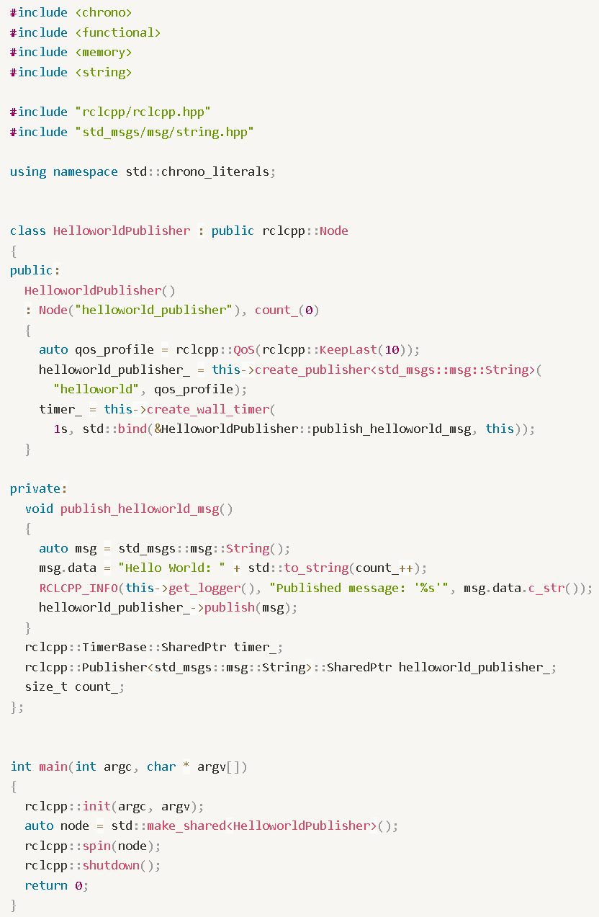
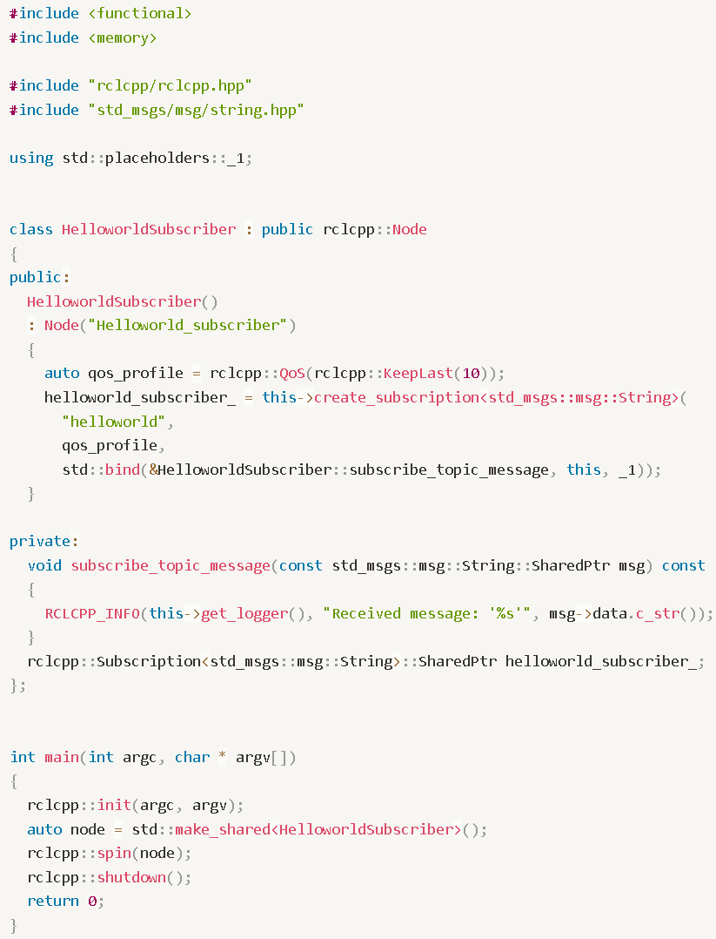
3장 ROS 프로그래밍 기초 (C++)

Slide 7


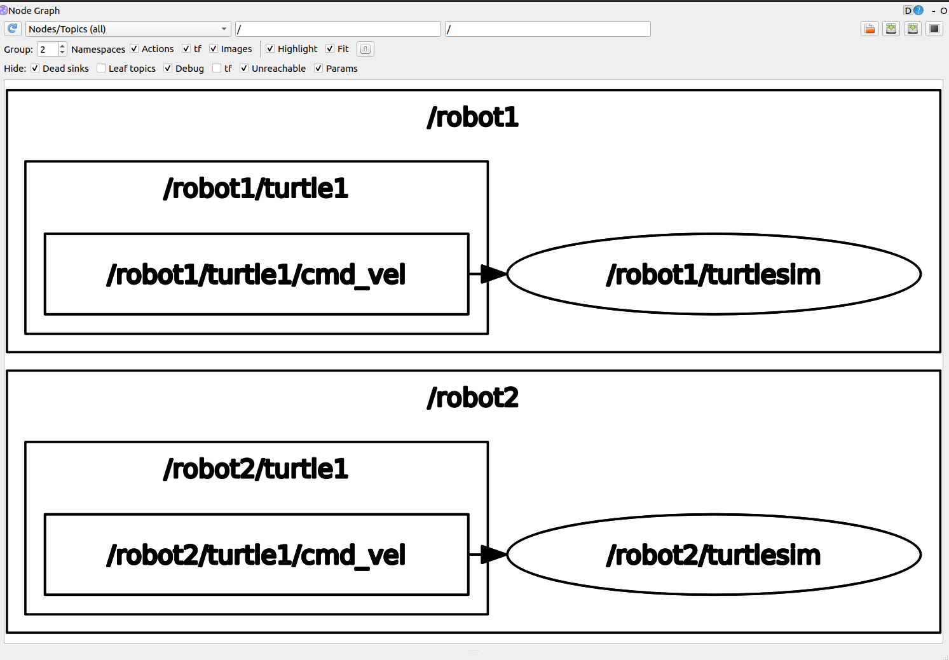
4장 ROS 2 Tips
설정 스크립트(setup script)
setup.bash VS local_setup.bash
ROS_DOMAIN_ID
Namespace

Slide 8
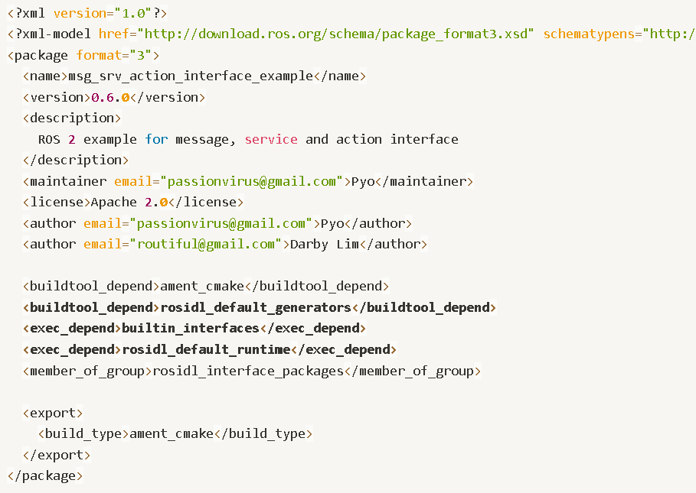
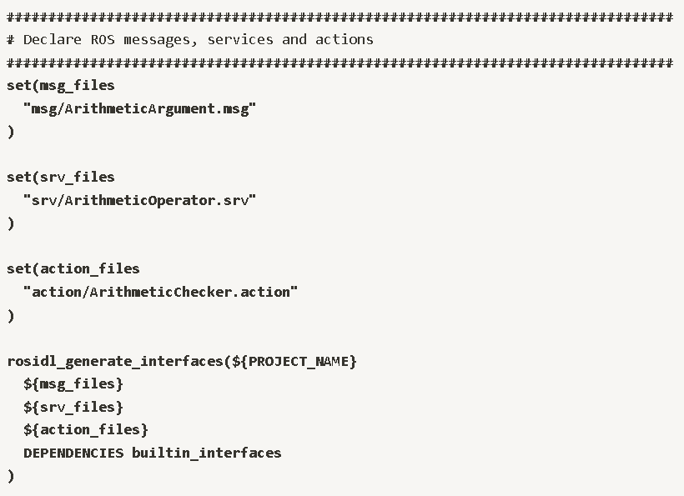
5장 토픽, 서비스, 액션 인터페이스
ROS 2 인터페이스(Interface) 신규 작성

